Slide 1
102동 504호 기타공사 작업의뢰서
2025. 11. 04
유앤미시스템

Slide 2
102동 504호 기타공사 작업의뢰서
1. 공 사 명 : 102동 504호 기타공사 작업의뢰
2. 공사요청일 : 2025년 11월 04일
3. 공사의뢰자 : 유앤미시스템 남해원 소장
4. 완료요청일 : 년 월 일
5. 입주예정일 : 년 월 일
6. 공 사 내 용 : 방충망-3개(거실좌측방, 뒤베란다, 주방좌측방)교체,
씽크대 상판 전체 실리콘(들뜸) 재코킹작업, 문끌림-2개(안방화장실문, 안방문),
창문측 벽면 단열재 재시공-4군데(거실, 방3곳-걸레받이 교체포함),
앞베란다 실외기실 천정 등기구 박스 누수점검 및 보수, 공사 요함.
상기 공사에 대한 공사요청을 에스앤아이 코퍼레이션에게 요청 드리오니 기타공사를 완료해 주실 것을 요청 드립니다.
의 뢰 사 진

Slide 3
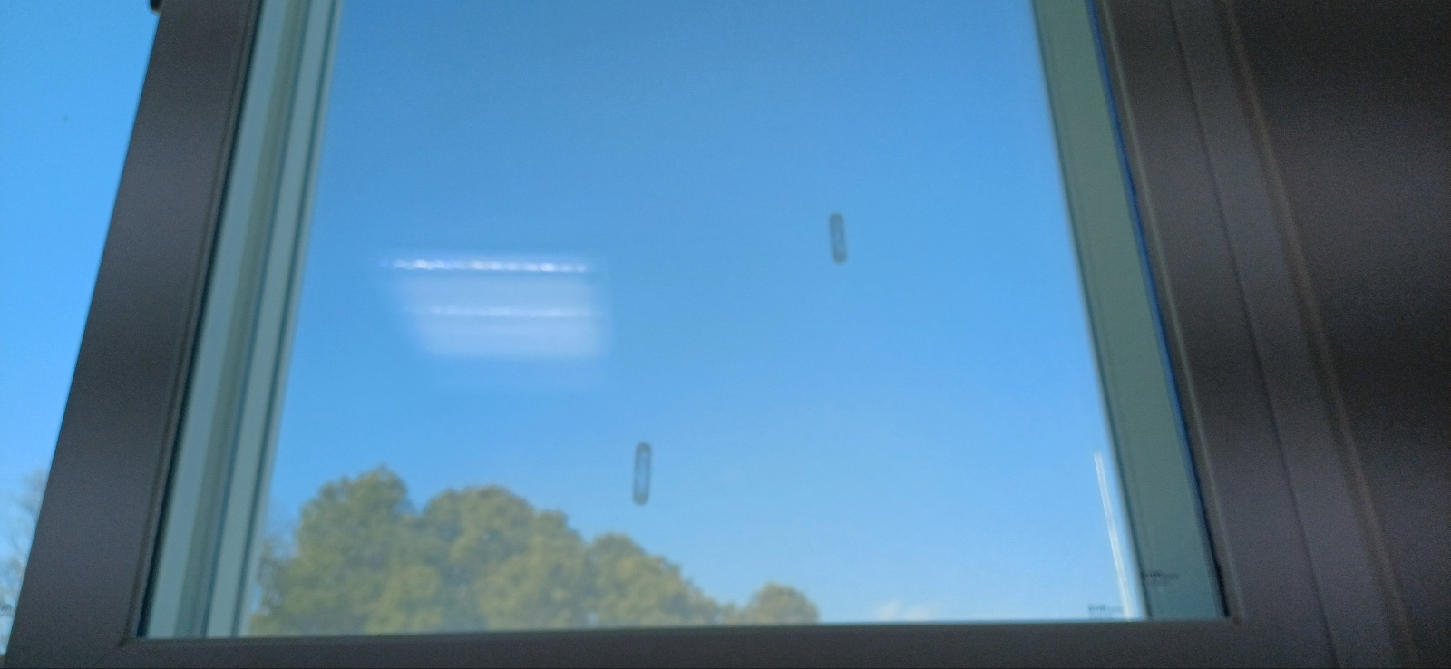
방충망-3개(거실좌측방, 뒤베란다, 주방좌측방)교체

Slide 4
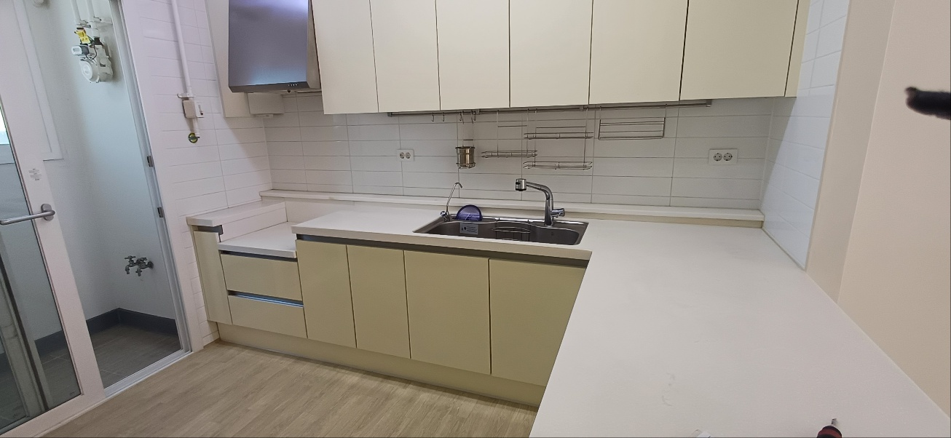
씽크대 상판 전체 실리콘(들뜸) 재코킹작업

Slide 5
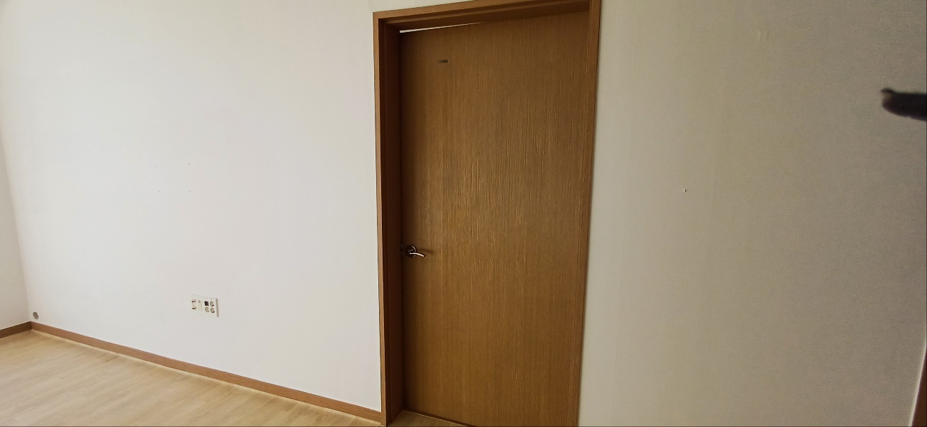
문끌림-2개(안방화장실문, 안방문)

Slide 6
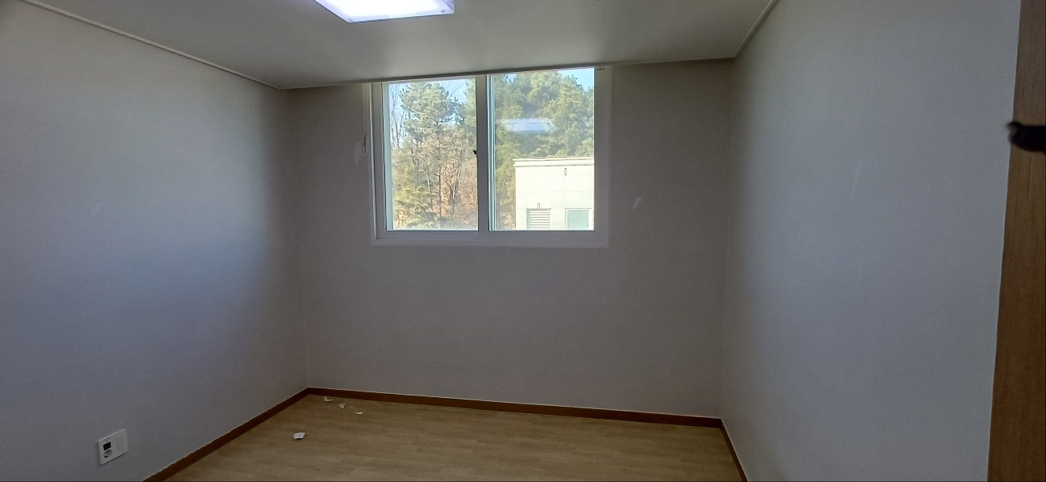
창문측 벽면 단열재 재시공-4군데(거실, 방3곳-걸레받이 교체포함)

Slide 7
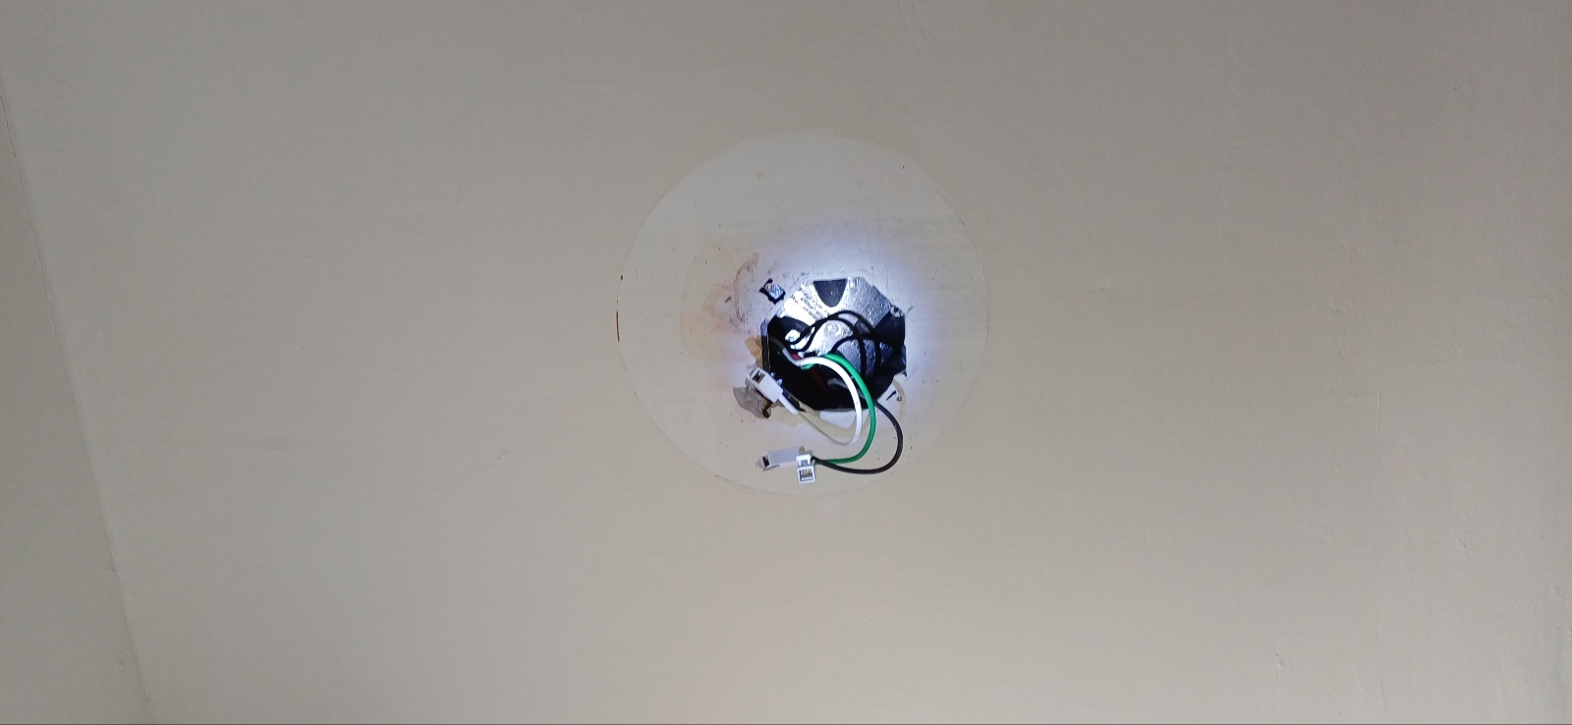
앞베란다 실외기실 천정 등기구 박스 누수점검 및 보수

